Slide 1
Петрозаводский государственный университет
Всеволод Аверков, Кирилл Кулаков
Приложение для определения взаимодействия пользователя с объектами с помощью камеры

Slide 2
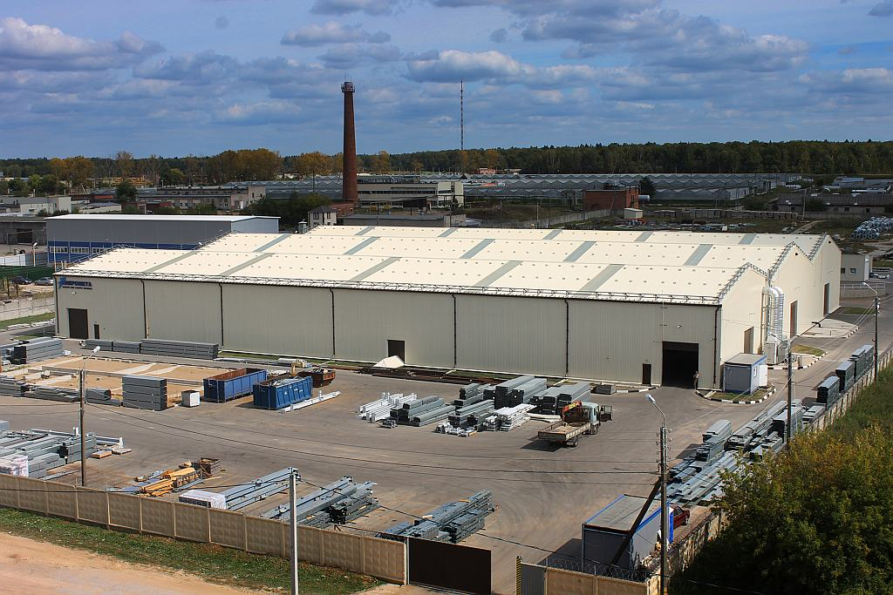
Актуальность
Промышленные предприятия включают в себя множество участков: внутренних, наружных; основное, вспомогательные производства; склады, административные здания, периметр. Установка камер слежения позволит обеспечить ,прежде всего, безопасность производственных процессов.

Slide 3
Задача: выявление человека и его взаимодействие с окружающей средой
Помогают быстро выявить, а главное, быстро решить проблемы, возникающие в процессе производства.
Применение таких систем на производстве определено в целях обеспечения безопасности и контроля доступа, охраны труда.
Основными задачами здесь являются контроль за действиями персонала, технологическими процессами, мониторинг производственной площади.
Упрощение работы персонала.

Slide 4
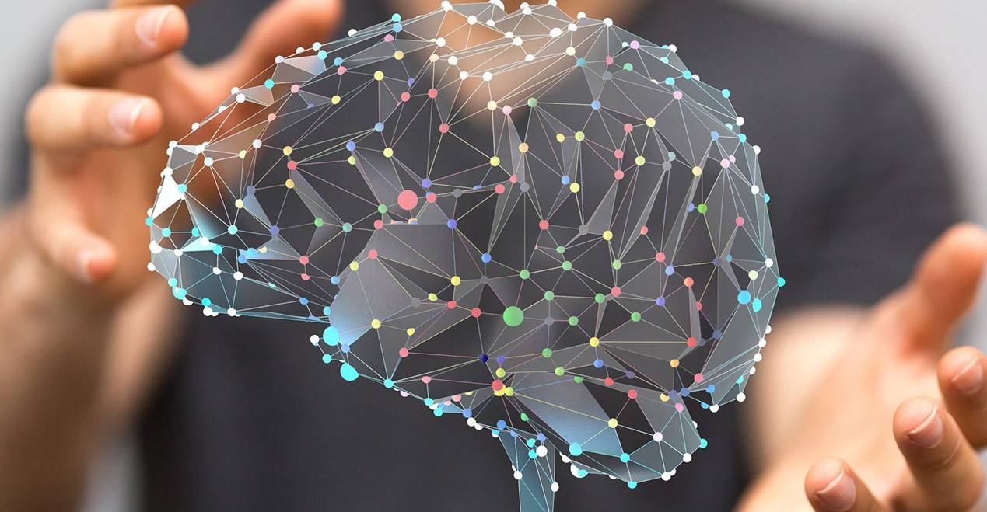
Нейронные сети
Искусственная нейронная сеть — математическая модель, а также её программное или аппаратное воплощение, построенная по принципу организации и функционирования биологических нейронных сетей — сетей нервных клеток живого организма.

Slide 5
Среды глубокого обучения
Глубокое обучение — это вид машинного обучения, наделяющий компьютеры способностью учиться на опыте и понимать мир в терминах иерархии концепций.
Выбор среды зависит от целей, ресурсов и команды. Среды глубокого обучения различаются по уровню функциональности.

Slide 6
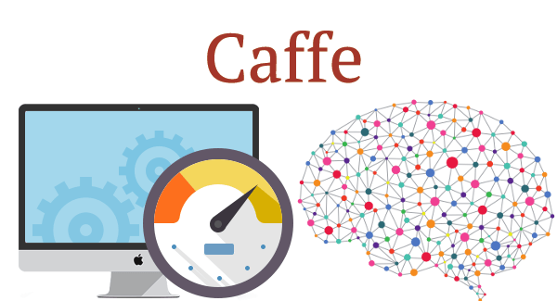
Фреймворк Caffe - среда глубокого обучения
Caffe — платформа, включающая в себя предустановленные наборы обучаемых нейронных сетей.
Все модели фреймворка имеют открытый исходный код.
Caffe обеспечивает высокую скорость и эффективность работы.
Благодаря открытому исходному коду, у платформы существует активное сообщество, которое обсуждает, модифицирует и совместно использует код фреймворка.

Slide 7
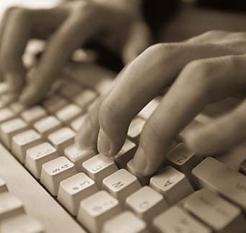
Библиотека Lightning Memory-Mapped Database (LMDB)
LMDB была разработана, чтобы противостоять потере данных в случае сбоев системы и приложений.
LMDB является предпочтительной базой данных при использовании Caffe с большими наборами данных.
Это руководство по созданию базы данных LMDB из Python.

Slide 8
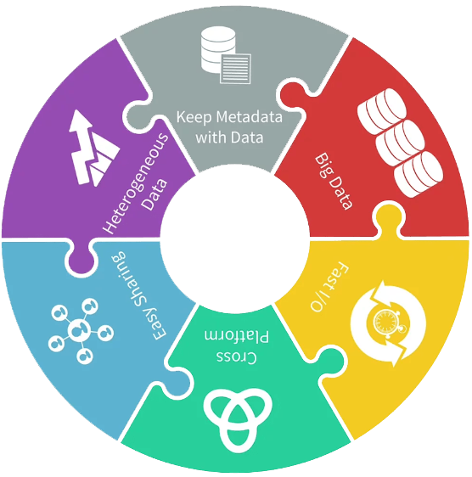
Пакет хранения данных HDF5
HDF5 - название формата файлов, разработанного для хранения большого объема цифровой информации.
Отсутствие ограничений на количество или размер объектов данных в коллекции, что обеспечивает большую гибкость для больших данных.
HDF5 - это высокопроизводительный ввод-вывод с богатым набором встроенных функций производительности, которые позволяют оптимизировать время доступа и пространство для хранения.

Slide 9
Скриптовый язык программирования Python
К главным достоинствам Python можно отнести простоту, гибкость, краткий код,, низкий порог вхождения, минималистический язык, содержание небольшого числа ключевых слов. Язык Python является удобным средством для разработки крупномасштабных проектов.

Slide 10
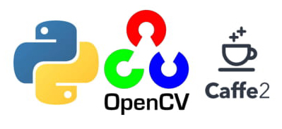
Что использовано в работе над проектом?
1. Python 3.7.
2. OpenCV-библиотека компьютерного зрения с открытым исходным кодом. Библиотека включает в себя различные алгоритмы компьютерного зрения, распознавания изображений, работающие в режиме реального времени.
3. Caffe поддерживает многие виды машинного обучения, направленные в первую очередь, на решение задач классификации и сегментации изображений. Caffe предоставляет сверточные нейронные сети, долговременную кратковременную память и полностью связанные нейронные сети.

Slide 11
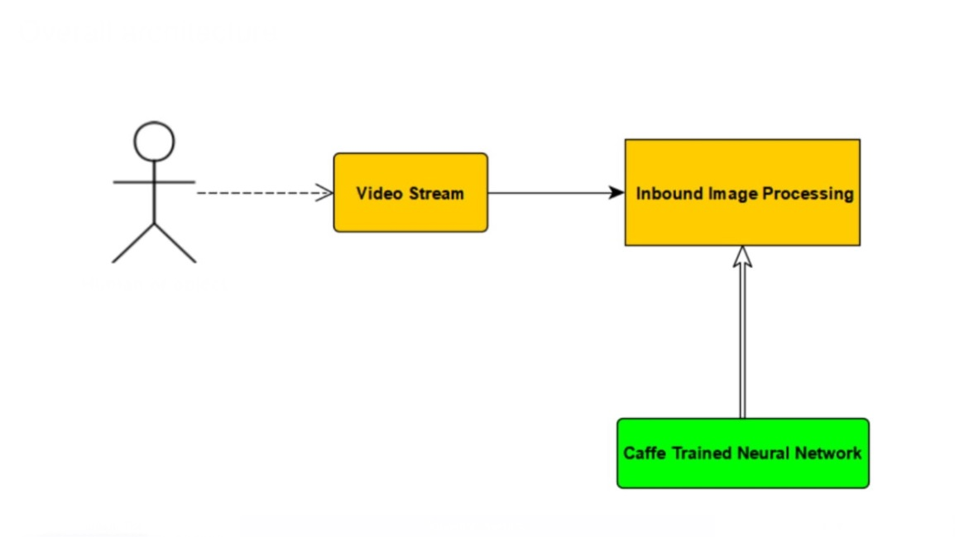
Общая архитектура
Как это работает?
Когда человек или объект находится в поле зрения камеры, обработка входящего изображения происходит с помощью обученной нейронной сети Caffe.
Человек
или
объект

Slide 12
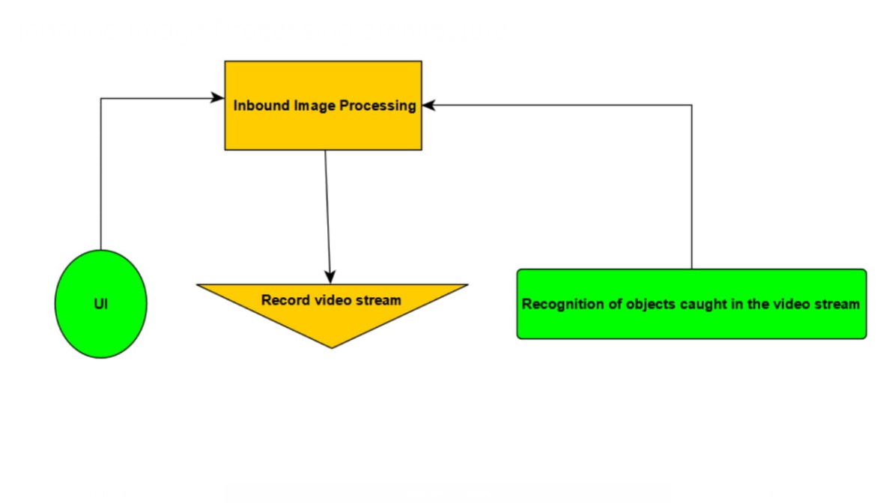
Архитектура обработки входящих изображений
Это входящая обработка изображений. Запись видеопотока начинается с начала потока отрезками по 5 минут. Сообщение об обнаружении объекта записывается в текстовый файл, который хранит историю работы приложения и сообщение, отображаемое на экране.

Slide 13
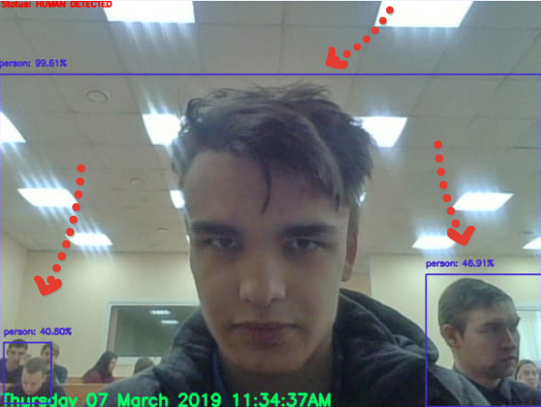
Реализация проекта
На текущем этапе разработки реализовано распознавание объектов, запись видеопотока, ведение лог файла обнаруженных объектов.
Результат работы приложения: на слайде показано обнаружение людей на переднем и заднем планах.

Slide 14
Спасибо
За
Внимание!

